Slide 1
ВИРОБНИЦТВО МІНЕРАЛЬНИХ В’ЯЖУЧИХ

Slide 2
В’яжучі речовини (ДСТУ Б А.1.1-44) – це порошкоподібні або рідкі матеріали, які одержують з сировини (мінеральної або органічної) внаслідок технологічних переробок, що забезпечують їм подальші властивості утворювати пластично-в’язке тісто, здатне за рахунок фізико-хімічних процесів самочинно тверднути, переходити в каменеподібний стан і зберігати міцність за часом на повітрі або в воді.
Мінеральні
повітряні (гіпс, вапно)
гідравлічні (портландце-мент)
Органічні
дьогті
бітуми
полімерні в’яжучі речо-вини

Slide 3
Мінеральні в’яжучі розрізняють:
Повітряні – гіпс будівельний, формувальний, високоміцний, високовипалювальний; вапно негашене грудкове і негашене молоте, гідратне вапно і вапняне тісто
Гідравлічні – набирають міцність як на повітрі, так і у воді. Це гідравлічне вапно, романцемент, портландцемент, шлакопортландцемент, пуцолановий цемент, шлаколужне в’яжуче;
В’яжучі автоклавного твердення твердіють в середовищі насиченої пари при тиску 0,8…1,2МПа та температурі 160…200. Це вапняно-кремнеземні, белітошлакові та белітокремнеземні вяжучі , а також безклінкерні шлакові і зольні

Slide 4
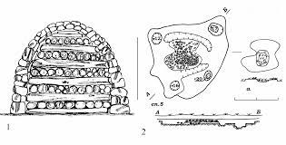
Історія розвитку в’яжучих речовин
Перші мінеральні в’яжучі ( глини) використовували без теплової обробки.
З застосуванням вогню виникло виготовлення штучних в’яжучих.
( природний камінь попадав у вогнище, перетворювався в порошкоподібну речовину, а потім знов ставав каменем під дією дощу).
1 – копиця для випалу вапняку на Іршавшині; 2 – споруда з вогнищем для випалювання вапняку ( Львівська обл. 2 ст.до н е.)

Slide 5
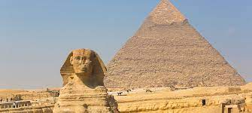
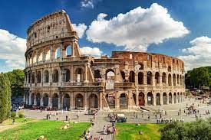
Поступово вогнище перетворилось в піч для випалювання гіпсу та вапна.
Застосування в’яжучих в розчинах між блоками в Єгипті та Римі

Slide 6
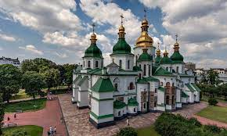
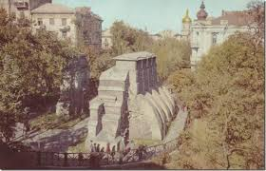
При всіх перевагах гіпсу та вапна найвищої якості залишався їх суттєвий недолік – нездатність тверднути у воді та при високій вологості, протистояння її руйнуючій дії.
Золоті ворота, Київ
Софіївський собор, Київ

Slide 7
Виробництво гіпсових в’яжучих
Гіпсові вяжучі таких видів:
- будівельний, формувальний, високоміцний гіпс;
- супергіпс, високовипалювальний гіпс;
В залежності від міцності гіпсового каменю виготовляють 12 марок: від Г-2 до Г-25;
Вяжучі Г2…Г7 для виготовлення гіпсових будівельних виробів; Г4…Г7 – для тонкостінних будівельних виробів і декоративних деталей; Г2…Г25 – для штукатурних робіт та виробництва СБС

Slide 8
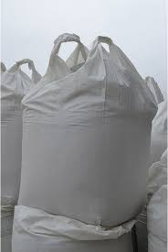
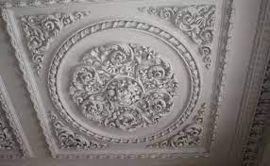
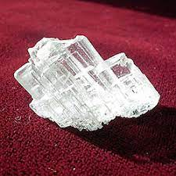
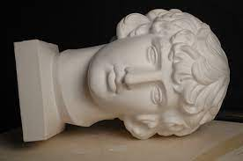
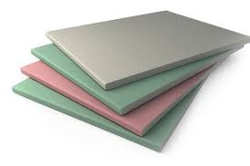
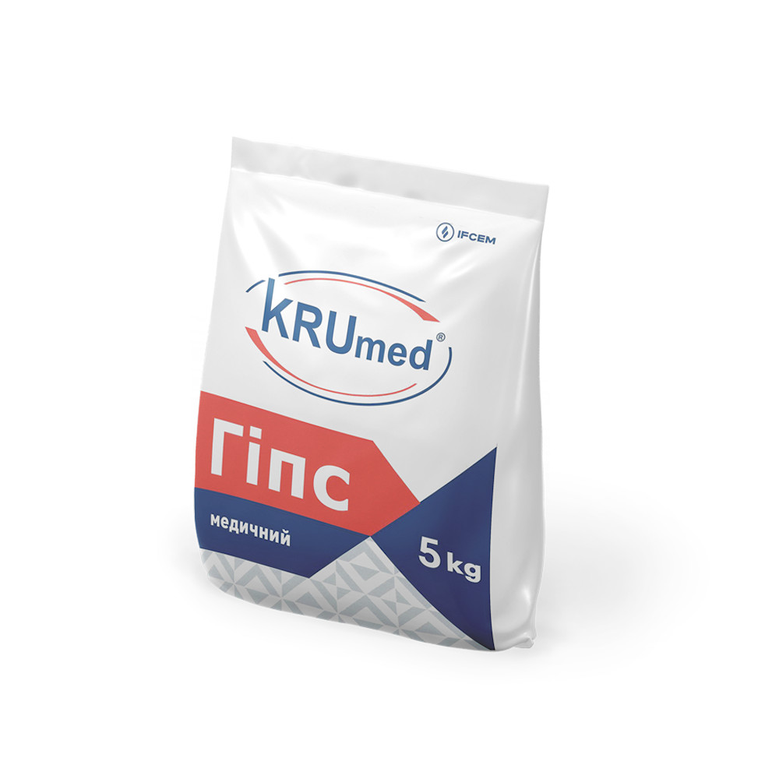
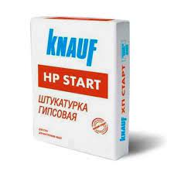
Різновиди гіпсових виробів

Slide 9
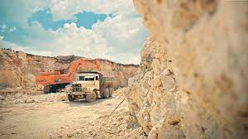
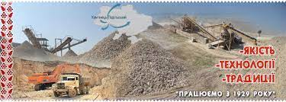
Сировина для виробництва гіпсу
Сировина для виробництва гіпсу: двоводний гіпс і безводний гіпс; відходи для хімічної промисловості ( фосфогіпс, борогіпс)
На Україні налічується 35 родовищ гіпсу та ангідриту – Пісківське, Михайлівське, Артемівське

Slide 10
Технологічний процес виробництва гіпсових в’яжучих
1. Попередня підготовка сировини – сушіння і подрібнення гіпсового каменю
2. Теплова обробка і дегідратація гіпсового каменю
3. Тонке перемелювання
2 технології:
- з використанням варильних котлів періодичної і безперервної дії
- з використанням сушильних барабанів і наступному помелу

Slide 11
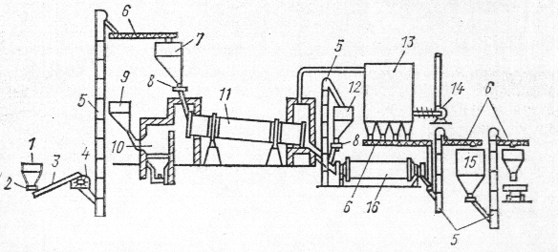
Схема виробництва гіпсового в’яжучого з використанням обертових печей
1-приймальний бункер; 2 – пластинчатий живильник; 4 – дробарка щокова; 5 – елеватор; 6-шнек; 8 – дозатор; 11 – обертова піч; 13 – бункери; 14 – вентилятор; 16 – кульовий млин;

Slide 12
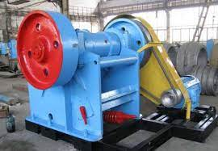
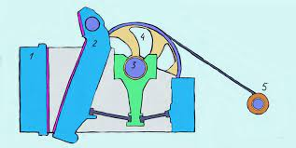
Щокова дробарка СМ-741

Slide 13
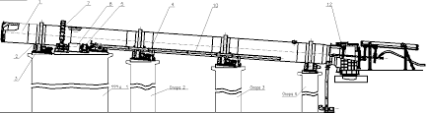
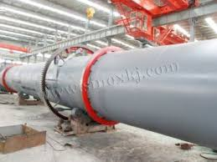
Обігрів здійснюють: за прямотечією: на вході t= 800..1000°С, на виході t= 160…180°С;
При протечії: відповідно 600…800 і 60…70℃
Температура вивантаження гіпсового вяжучого залежить від режиму випалювання і = 130…160℃

Slide 14
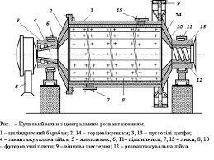
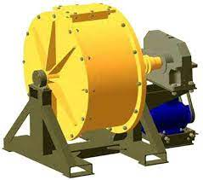
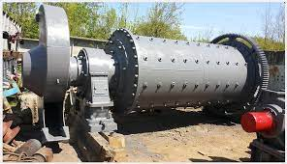
Кульові млини

Slide 15
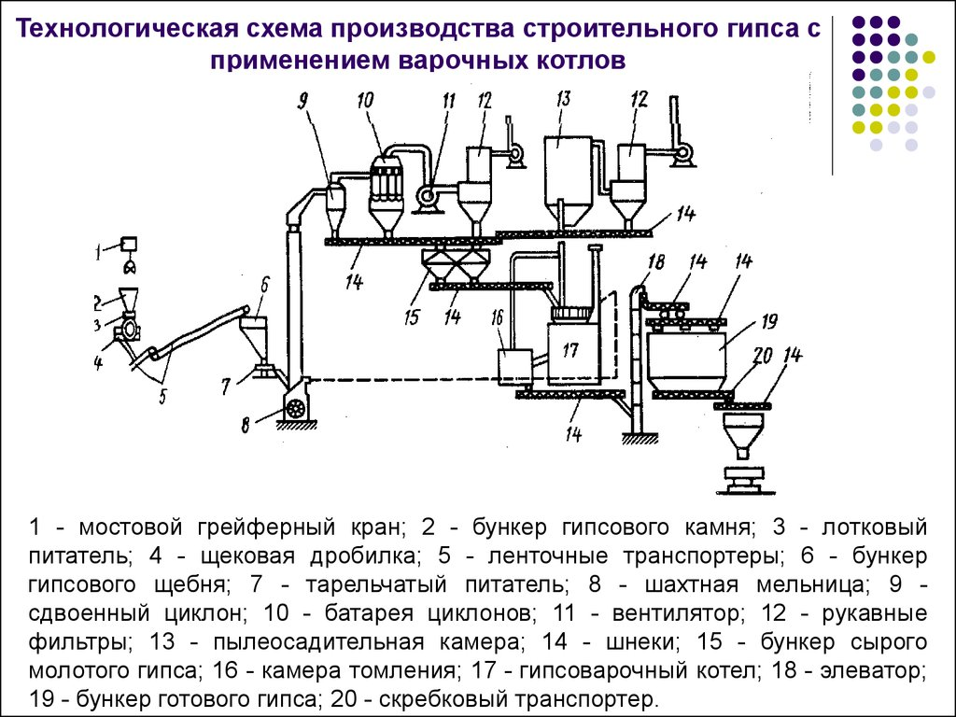

Slide 16
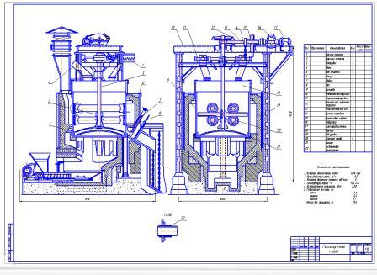
Котел для варіння гіпсу
Варіння 3…4 год. при t = 140..160℃

Slide 17
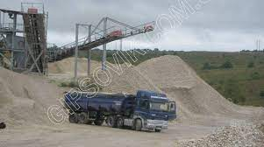

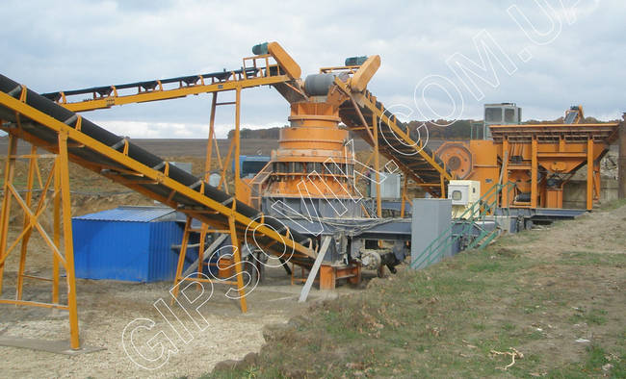
Камянець-подільський ПАТ «Гіпсовик» (1929р.з.)- один із лідерів виробництва гіпсових в'яжучих матеріалів та один із основних бюджетоутворюючих підприємств Хмельницької області та України.

Slide 18

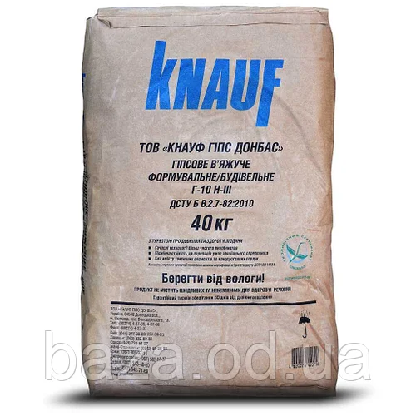
ТОВ «Кнауф-гіпс-Україна»
Компанія KНАУФ є провідним виробником будівельних і оздоблювальних матеріалів у Європі. Комплектні системи KНАУФ для внутрішнього оздоблення приміщень "сухим" способом визнані передовими і з успіхом використовуються будівельниками в усьому світі.

Slide 19
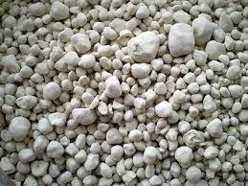
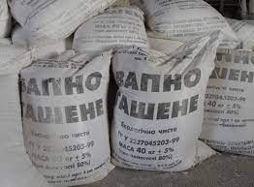
Виробництво будівельного вапна
Будівельне вапно – неорганічна в’яжуча речовина, що є продуктом випалювання при температурі 1000…1200℃ кальцієво-магнієвихгірських порід, крейди, вапняків, доломіту.
Застостовується: для приготування мурувальних розчинів, штучних бетонних виробів,силікатної цегли та ін.
Виготовляють: повітряне ( гашене – пушонка або вапняне тісто і негашене – дроблений або порошкоподібнийтматеріал) і гідравлічне вапно

Slide 20
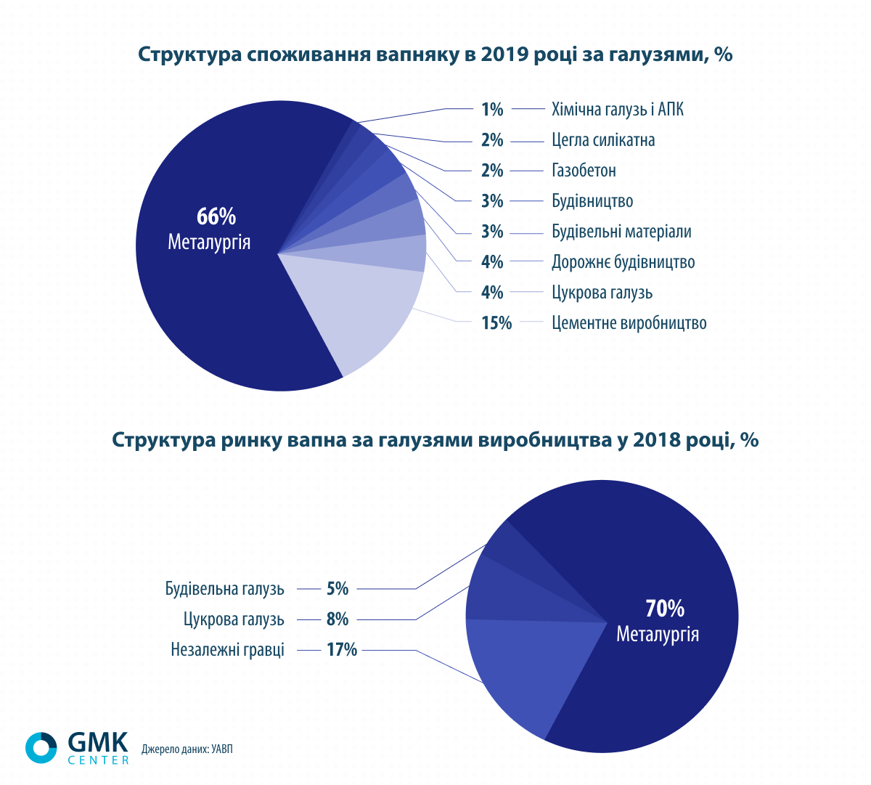

Slide 21
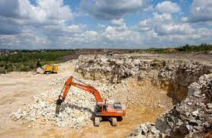
Сировина для виробництва вапна:
Гірські породи, які складаються з карбонату кальцію ( вапняки)
В Україні 92 родовища вапняку.
Найбільш відомі з них – Волощинське і Григоривське

Slide 22
Процес виробництва вапна
Складається з таких процесів:
1. Підготовка сировини ( подрібнення і сортування на фракції)
2. Випалювання вапняку у печах різних конструкцій: шахтних, обертових, з « киплячим шаром». Найбільш поширені- шахтні печі (прості в експлуатації,економічні в теплотехнічному відношенні).
3. Помел в шарових млинах
4. Зберігання в закритих силосах
5. Пакування

Slide 23
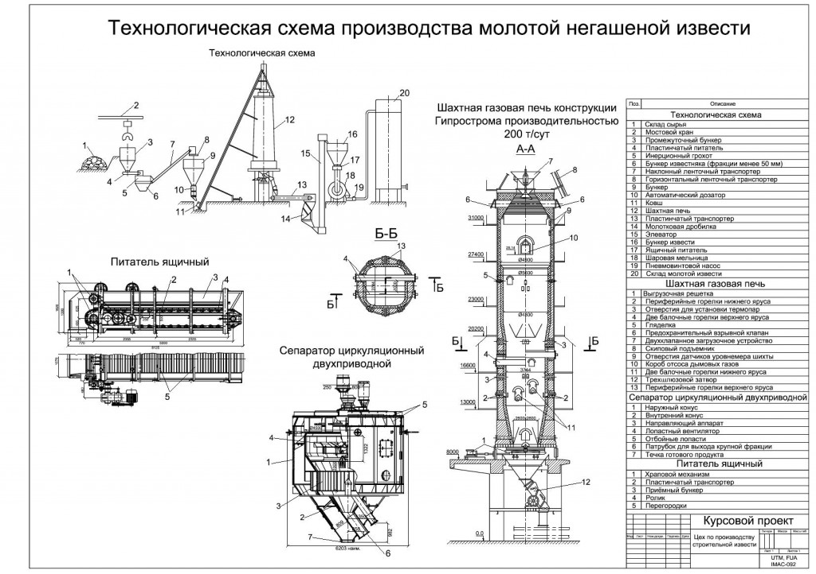

Slide 24
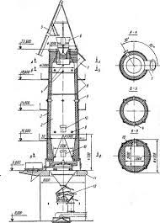
Шахтна піч
Вапняк і вугілля завантажують періодично або безперервно зверху. Матеріал спускається вниз, а назустріч просочуються гарячі димові гази.
Зони шахтної печі по висоті:
Зона підсушування палива і вапняку (Т =600..650℃)
Зона підігрівання (Т =700..750℃)
Зона випалювання (Т =900..1200℃)
Зона охолодження (Т =100..150℃)

Slide 25
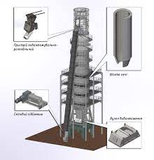
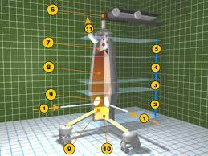

Slide 26
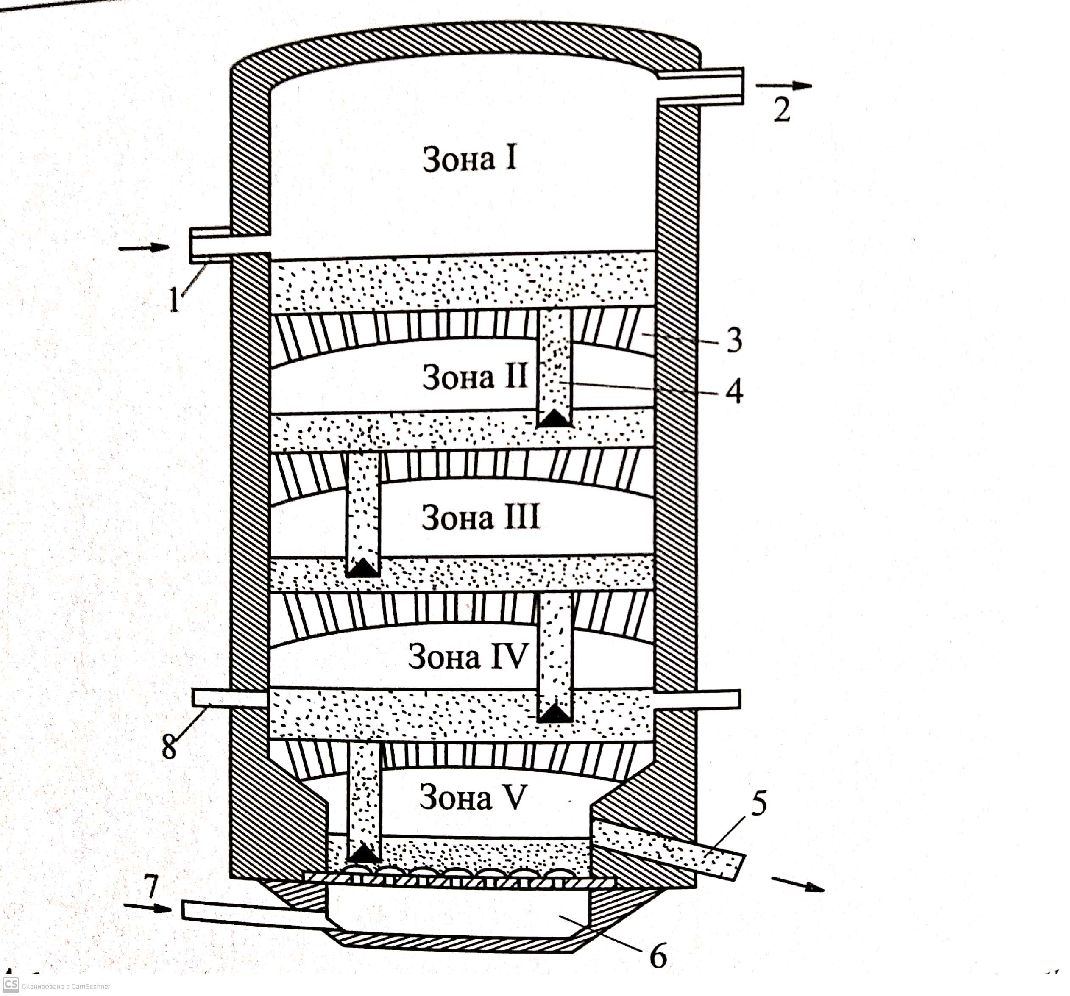
Виробництво вапна на установці з « киплячим шаром»
Використовують для отримання вапна білого кольору
Схема установки для випалювання вапна в «киплячому шарі»
1 – завантаження вапняку; 2 – відведення газів на очищення; 3 – гратчасте склепіння; 4 – пересипна труба; 5 – вивантаження готового продукту; 6 – повітряна коробка з решіткою; 7 – подавання стислого повітря; 8 – горілки
Подрібнений вапняк подають у верхню частину печі. Мазут чи газ надходить в четверту зону, де відбувається його згоряння. Повітря аерує шар вапнякую По мірі надходження нових порцій «киплячий» вапняк пересипається в нижню зону, де піддається інтенсивному теплообміну

Slide 27
Технологія гашення вапна
Основні стадійні процеси отримання гідратного вапна:
1. Подрібнення в молоткових або ударно – відцентрових дробарках негашеного вапна до часточок розміром 5…10 мм, що скорочує тривалість гашення;
2. Гашення вапна в гідраторах періодичної або безперервної дії на протязі 30…35 хв;
3. Догашування в силосах, де вапно вилежується протягом 1..2діб;
4. Відсіювання часточок, що не погасились, у повітряному сепараторі або на ситах.
5. Пакування гашеного вапна у багатошарові паперові мішки і транспортування на будівельні об’єкти або до розчинозмішувальних цехів

Slide 28
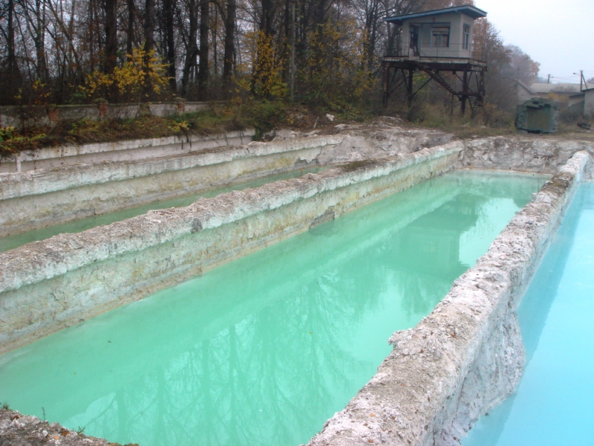
Гашення вапна в басейнах

Slide 29
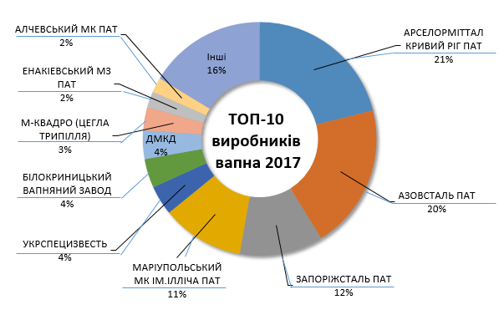

Slide 30
ВИРОБНИЦТВО ЦЕМЕНТІВ

Slide 31
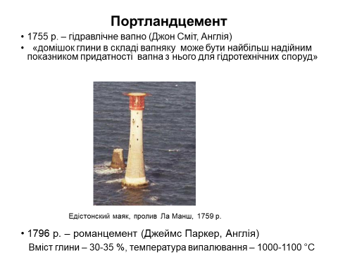

Slide 32
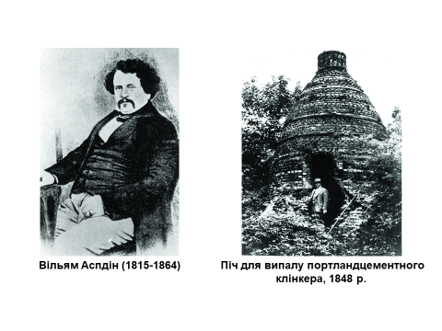

Slide 33
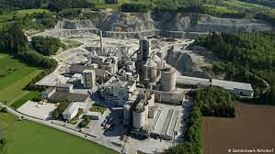
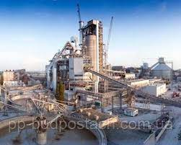
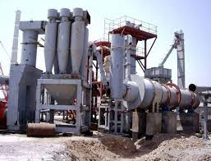
Цементні заводи в Німеччині і Китаї

Slide 34
Характеристика продукції
Портландцемент – гідравлічний в’яжучий матеріал мінерального складу,здатний тверднути у воді і на повітрі.
Згідно ДСТУ Б В.2.7 – 112-2002 таких типів і марок:
Тип 1 – має в своєму складі від 0 до 5% мінеральних добавок; марки цементів – 300,400,500,550,600;
Тип 2 – з мінеральними добавками від 6 до 35%; марки цементів – 300,400,500,550,600;
Тип 3 – шлакопортландцемент– добавок від 36 до 80% ( мелений гранульований доменний шлак ) марки 300,400,500;
Тип 4 – пуцолановий цемент – добавок ( наприклад, трепел) від 21 до 55%, марки 300,400,500;
Тип 5 – композиційний цемент – від 36 до 80% добавок; марки 300,400,500

Slide 35
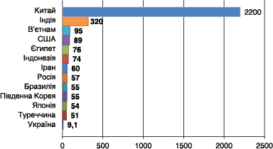
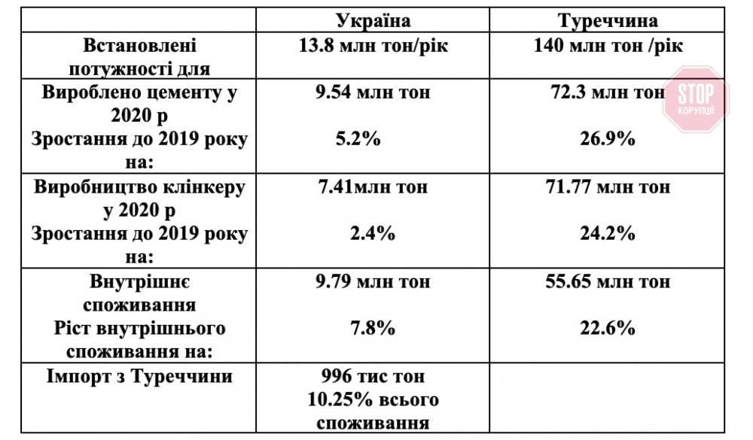
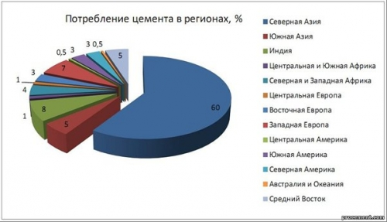

Slide 36
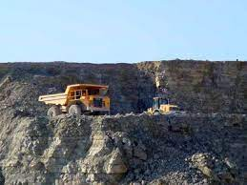
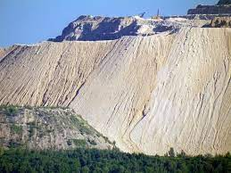
Сировина для виробництва цементу
Карбонатні породи ( 75%) – вапняки, крейда, черепашники, вапнякові туфи. Найбільші родовища – Хмельницька ( Гуменецькі вапняки), Тернопільська, Сумська, Львівська, Миколаївська області.
Алюмосилікатний компонент клінкеру (25%) – глини, суглинки, леси
Мергелі – суміші вапняків з глинами
Доменні та гранульовані шлаки, золи, відходи вуглезбагачення, нефеліновий шлам

Slide 37
Технологічний процес виробництва цементу
Виробництво поділяють на дві стадії:
1. Видобування і транспортування сировини ( вапняку і глини); її подрібнення і приготування шихти, випалювання шихти з отриманням напівфабрикату – цементного клінкеру;
2. Сушіння добавок і помел клінкеру з гіпсом і добавками ( може проводитись і на іншому підприємстві).

Slide 38
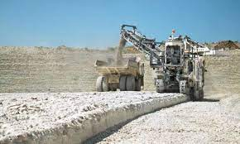
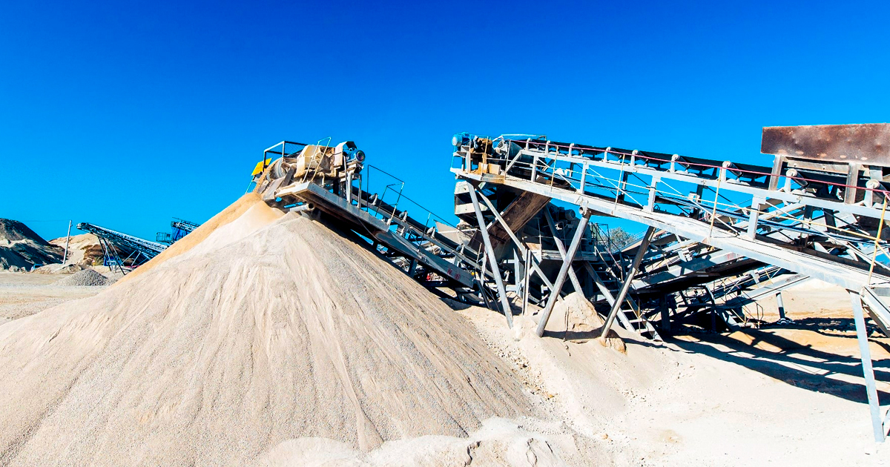
Видобування сировини і її транспортування на завод
Оптимальна потужність цементного заводу – 2 млн.т/рікДля цього потрібно 3,5млн.т.сировини.
Цементні заводи розміщені поблизу кар’єрів
Видобування проводять відкритим способом за допомогою скреперів, екскаваторів, гідромеханізмів.
Транспортування відбувається підвісною канатною дорогою, стрічковими конвеєрами, самоскидами і думпкарами.
Для первинного подрібнення застосовують щокові або конусні дробарки

Slide 39
Технологія приготування сировинної суміші
Основні способи виробництва цементу:
1.Сухий
2. Мокрий
3. Комбінований
Процес приготування сировинної суміші включає:
- подрібнення ( крупне і тонке);
- дозування;
- змішування сировинних компонентів;
- коригування хімічного складу сировинної суміші;
- гомогенізація відкоригованої суміші;
- подавання суміші на випалювання

Slide 40


Slide 41


Slide 42


Шламбасейни застосовують для коригування хімічного складу шихти шляхом перекачування потрібних кількостей шламу з різним хімічним складом
На заводі звичайно від 8 до 14 басейнів ємкістю 3000…8000м3
Горизонтальний шламбасейн
Вертикальний шламбасейн

Slide 43

Зони обертової печі:
1 – випаровування (70…200℃);
2 –підігрівання та дегідратація (200…700℃);
3 –декарбонізація ( 700…1100℃);
4 – екзотермічні реакції ( 1200…1300℃);
5 – спікання ( 1300..1450..1300℃);
6 – охолодження (1300…1000℃).
Загальний вигляд обертової печі для виробництва клінкеру (довжина якої може досягати 290 м)

Slide 44


Slide 45


Розмелене сировинне борошно подається в гомогенізаційні силоси ( циліндричні місткості 200…400м3, де здійснюють усереднення і коригування сировинного борошна.
В силосах місткістю 1500…2500м3 воно зберігається перед подаванням на випалювання

Slide 46


Зберігання цементу в силосах

Slide 47


Slide 48



Транспортування цементу в автоцементовозах і хопер-вагонах

Slide 49

Основні виробники цементу в Україні

Slide 50


Slide 51


Slide 52


